Slide 1
YJK光伏支架结构设计软件 柔性支架
北京盈建科软件股份有限公司
Beijing YJK Building Software Co., Ltd

Slide 2
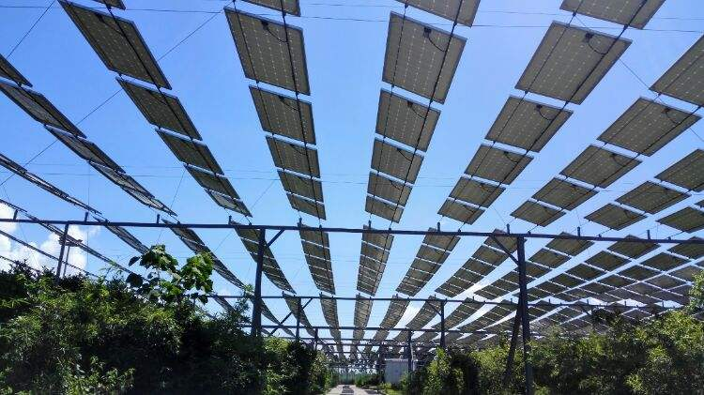
行业背景
近几年，光伏柔性支架凭借其“大跨度、高净空、长列距”的结构特点，有效地解决了某些场景下支架的适应性和经济型问题，此项技术的应用也越来越多地被业界关注。
柔性支架鉴于其结构的独特性，其应用场景非常广泛，类似于污水处理厂、农光互补、渔光互补、山地光伏、以及停车场光伏等均可普遍适用。

Slide 3
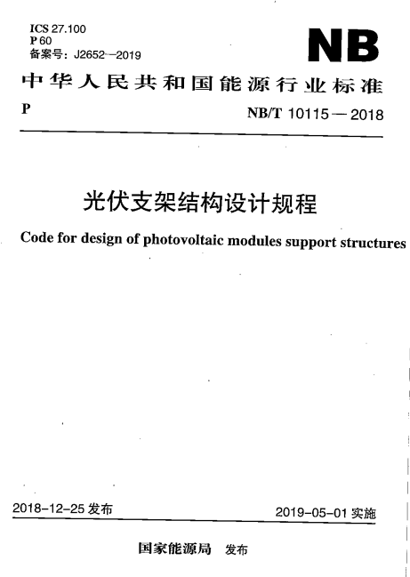
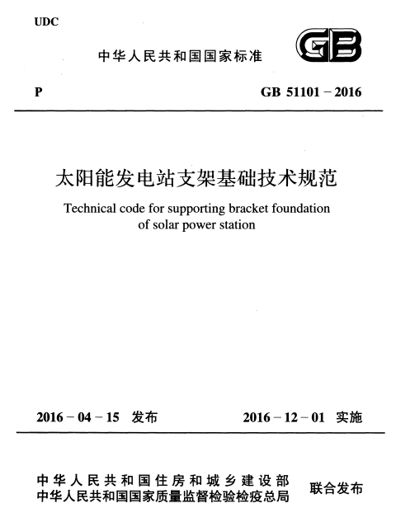
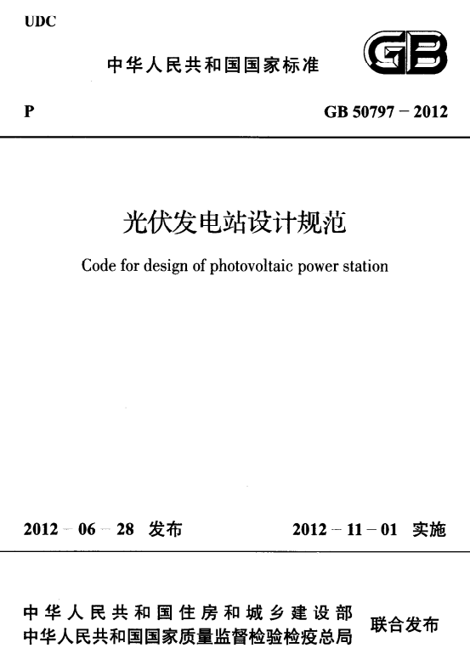
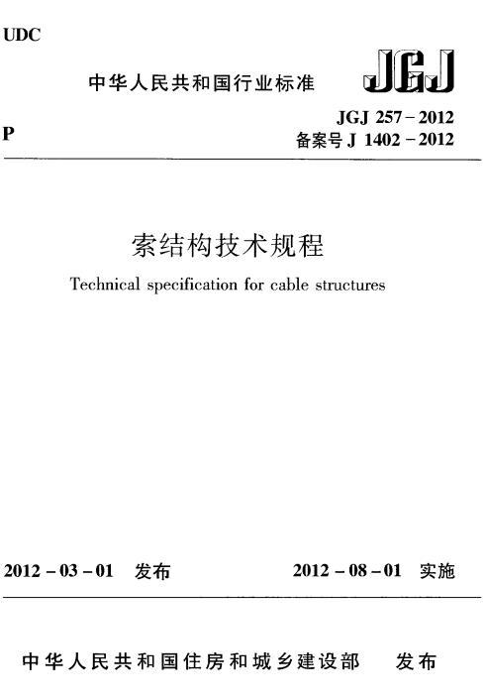
开发背景
盈建科柔性光伏支架结构设计开发依据
《光伏支架结构设计规程》NB T 10115-2018
《 光伏发电站设计规范》GB 50797-2012
《太阳能发电站支架基础技术规范》GB 51101-2016
《冷弯薄壁型钢结构技术规范》 GB 50018-2002
《 钢结构设计标准》GB50017-2017
《索结构技术规程》 JGJ257-2012

Slide 4
软件概况
盈建科柔性光伏支架结构设计依据现行规范标准的要求，模型输入采用参数化快速建模方式，计算考虑几何非线性影响，并进行索的承载力验算，基础接力上部结构自动设计。
思路简单明确，简化了设计工作量，可极大提高设计师的工作效率。
模型输入
参数化快速建模方式
荷载输入
实现恒、活、风荷载自动导荷
计算分析
进行非线性分析
基础设计
自动接力上部荷载设计

Slide 5
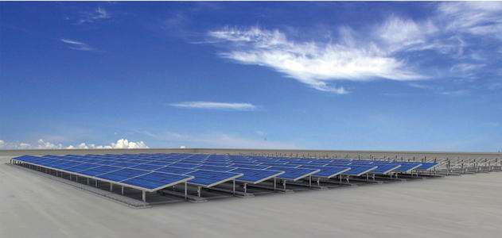
目 录
01.
参数化快速输入模型
02.
计算分析与构件设计
03.
基础自动接力计算

Slide 6
软件实现
自动导荷
查看结果
执行荷载自动导荷实现恒、活、风和雪荷载布置
索挠度、承载力查看
模型输入
计算分析
基础设计
桩基验算
参数化快速输入模型
考虑几何非线性

Slide 7
01
参数化输入模型
参数化建模
拉索
柔性支架参数化模型输入
交互修改拉索截面及类型
自动导荷
索预拉力
恒、活、风、雪荷载自动导荷
交互修改索预拉力

Slide 8
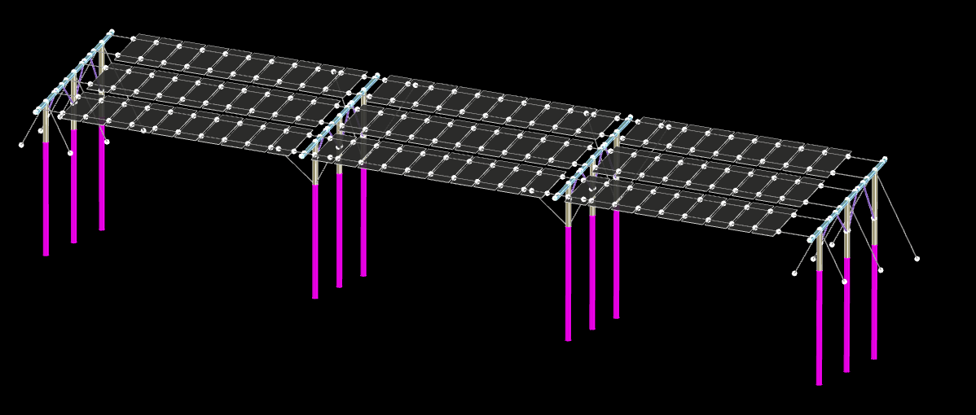
柔性支架参数化模型输入
柔性支架的组成：
柔性承重索、钢立柱、钢梁、钢斜撑或斜拉索、及基础组成的一种支架。
索单元
柔性光伏支架的承重索采用钢绞线等柔性组件，此类柔性组件具有弹性模量大、松弛率低、强度高等优点，能够进行大跨度张拉，从而规避场地的起伏等不利因素.
拉索
钢梁
斜拉索
斜支撑
斜拉索
钢柱
桩基

Slide 9
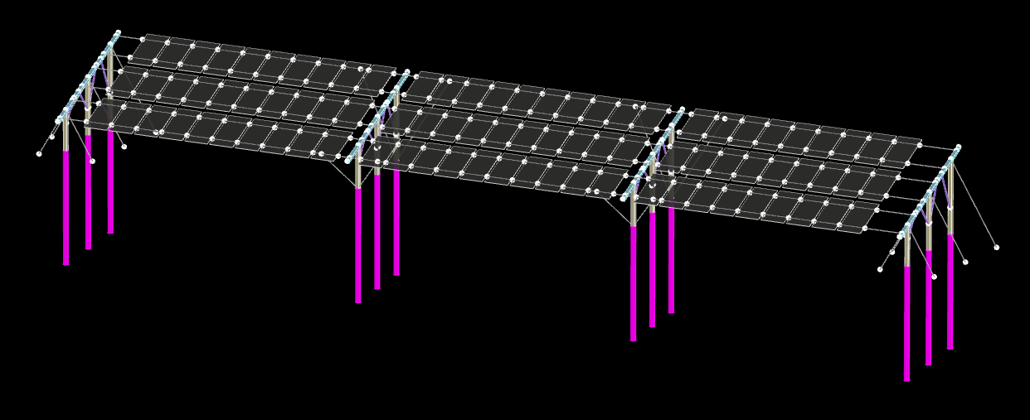
柔性支架参数化模型输入-组成
柔性光伏支架模型构件组成
横向支撑
拉索
光伏板
钢梁
钢柱
缆绳
桩基
边支架
支撑
拉索
中间支架
中间支架
边支架

Slide 10
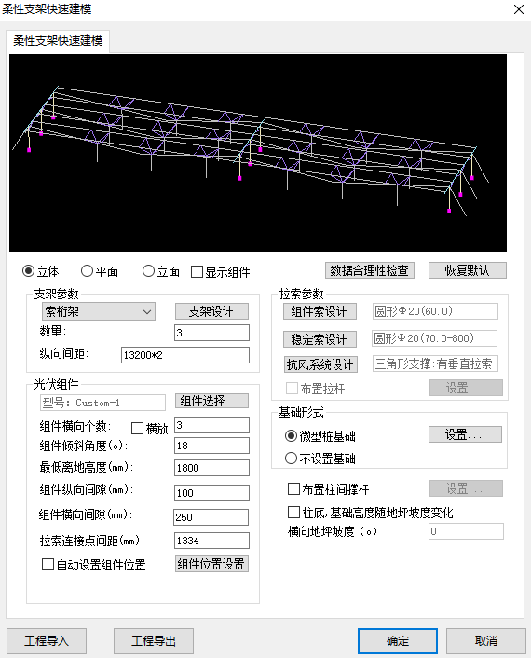
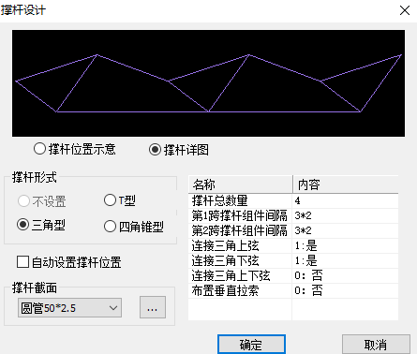
柔性支单层悬索、双层桁架索参数化模型输入
索桁架参数化模型输入：
支架设计信息
组件/稳定索和抗风系统参数
光伏组件参数信息
基础形式
支架柱间支撑布置
索桁架类型
形式为T型、三角形、四角锥型
参数导入、导出
Notes:
530光伏支架在已有成熟版本基础上重点增加了双层桁架索柔性支架参数化建模、
针对刚性、柔性参数化信息增加导入导出功能、
对构件增加分组功能可以按组编辑、荷载计算增加实用小工具
530柔性光伏支架在单层悬索形式基础上增加了双层索桁架的参数化模型输入，包括支架设计信息、拉索设置信息、光伏组件板信息、纵向柱间支撑布置以及基础形式等。

Slide 11
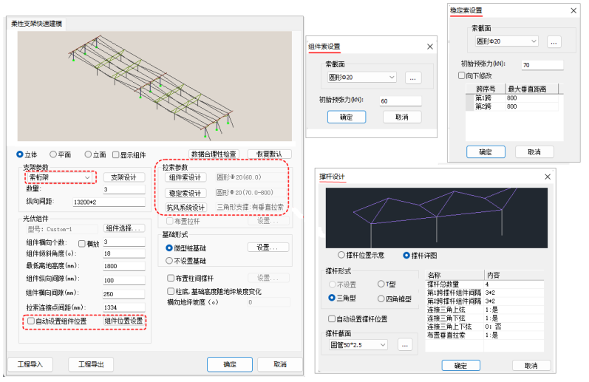
柔性支单层悬索、双层桁架索参数化模型输入
柔性支架单层悬索双层桁架索的参数化模型输入，包括索桁架的支架参数、拉索参数、光伏组件参数、基础形式和柱间支撑等参数信息。
拉索参数可以分别设置组件索和稳定索的截面、预张力，抗风系统用于连接桁架索的撑杆形式包括 T 型、三角型和四角锥型。
Notes:
530光伏支架在已有成熟版本基础上重点增加了双层桁架索柔性支架参数化建模、
针对刚性、柔性参数化信息增加导入导出功能、
对构件增加分组功能可以按组编辑、荷载计算增加实用小工具
530柔性光伏支架在单层悬索形式基础上增加了双层索桁架的参数化模型输入，包括支架设计信息、拉索设置信息、光伏组件板信息、纵向柱间支撑布置以及基础形式等。

Slide 12
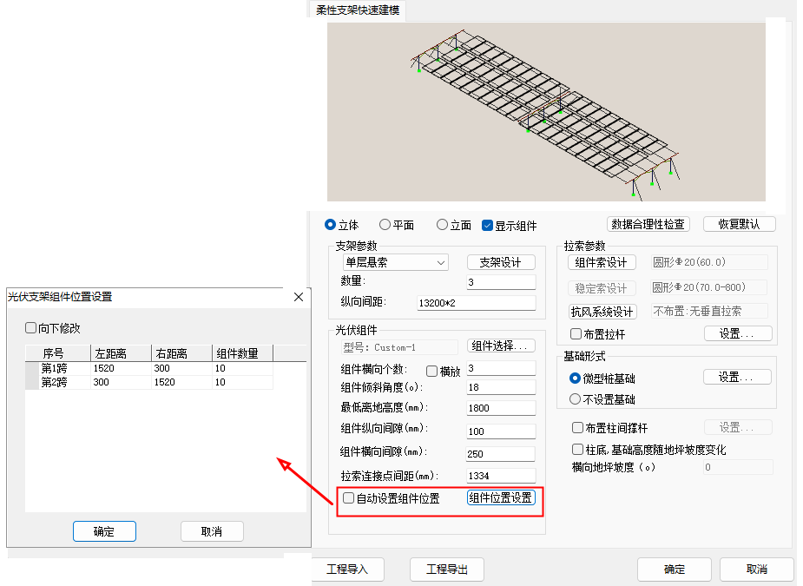
柔性支单层悬索、双层桁架索参数化模型输入
柔性支架参数对话框自动设置组件位置功能，程序根据组件定义的规格、组件间隙、柔性拉索跨度、组件所在跨的左右端距离自动计算组件数量并进行排布。
Notes:
530光伏支架在已有成熟版本基础上重点增加了双层桁架索柔性支架参数化建模、
针对刚性、柔性参数化信息增加导入导出功能、
对构件增加分组功能可以按组编辑、荷载计算增加实用小工具
530柔性光伏支架在单层悬索形式基础上增加了双层索桁架的参数化模型输入，包括支架设计信息、拉索设置信息、光伏组件板信息、纵向柱间支撑布置以及基础形式等。

Slide 13
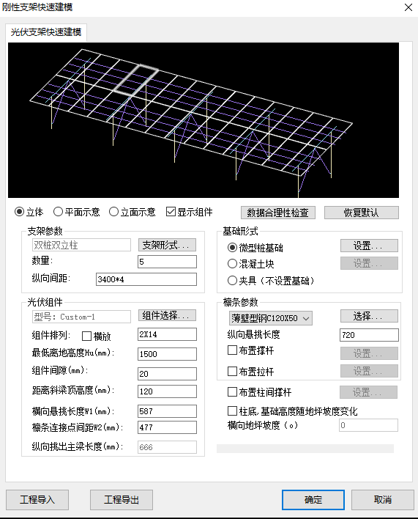
刚性、柔性支架参数化信息增加导入、导出功能
刚性支架参数化
柔性支架参数化
刚性支架参数化导入导出
柔性支架参数化导入导出
所有参数：支架形式、支架参数、光伏组件、构件截面、基础参数、檩条信息等均可导入导出以便类似工程快速调入
所有参数：支架形式、支架参数、光伏组件、构件截面、基础参数、檩条信息等均可导入导出以便类似工程快速调入
Notes:
刚性支架和柔性支架的参数化信息程序增加了导入、导出功能以便类似工程快速使用已存参数信息数据

Slide 14
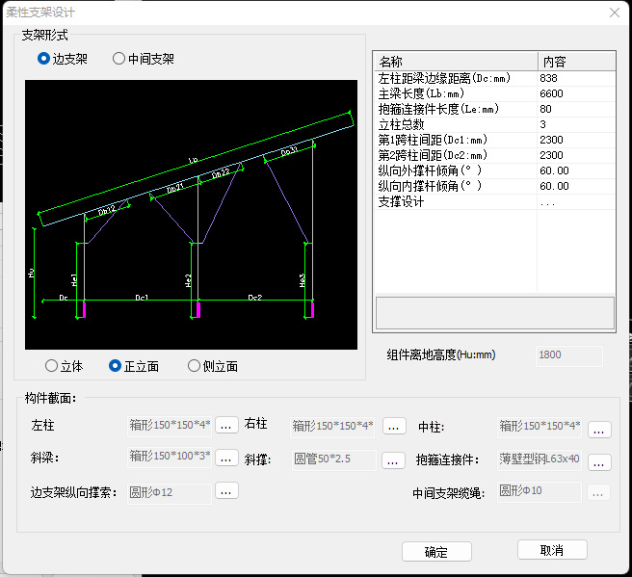
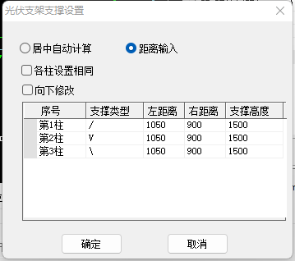
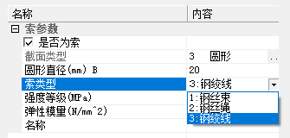
柔性支架参数化模型输入-支架设计
纵向内外撑索角度
输入≤0或≥90为不设置
柔性支架
边支架
中支架
边跨支架
中间支架
构件截面
预览图
横向支撑设置
定位尺寸
支撑设置
纵向撑索
纵向撑索
撑索属性
撑索设置
可以设置钢支撑
也可以设置为索
内撑索

Slide 15
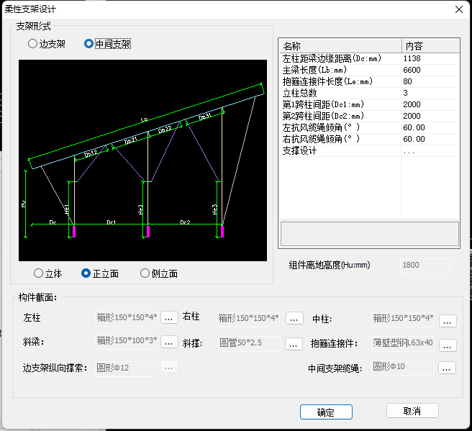
柔性支架参数化模型输入-支架设计
中间支架参数化控制构件截面/定位尺寸/立柱数量/纵向抗风缆绳/横向支撑设置
抗风缆绳角度
输入≤0或≥90
为不设置
中间支架
纵向缆绳
右缆绳
预览图
纵向缆绳
横向支撑设置

Slide 16
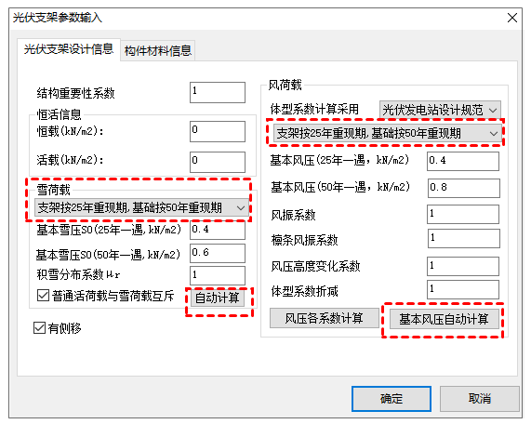
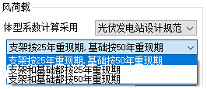
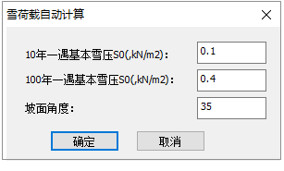
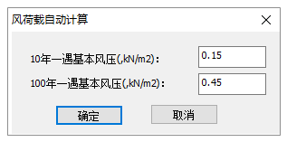
荷载计算便利的小工具
四组参数五种自动衔接结果
基本风压针对支架和基础分别可选择三种重现期
基本雪压针对支架和基础分别可选择三种重现期
基本雪压根据10年和100年自动计算25年和50年雪压值
基本风压根据10年和100年自动计算25年和50年风压值
根据支架坡度自动计算积雪分布系数值
Notes:
在荷载计算信息中，程序增加了快速便利的小工具有支架和基础对基本雪压基本风压的重现期灵活选择，有按照10年和100年自动计算出25年和50年的基本雪压基本风压的参数、有根据支架坡度自动计算积雪分布系数的信息。

Slide 17
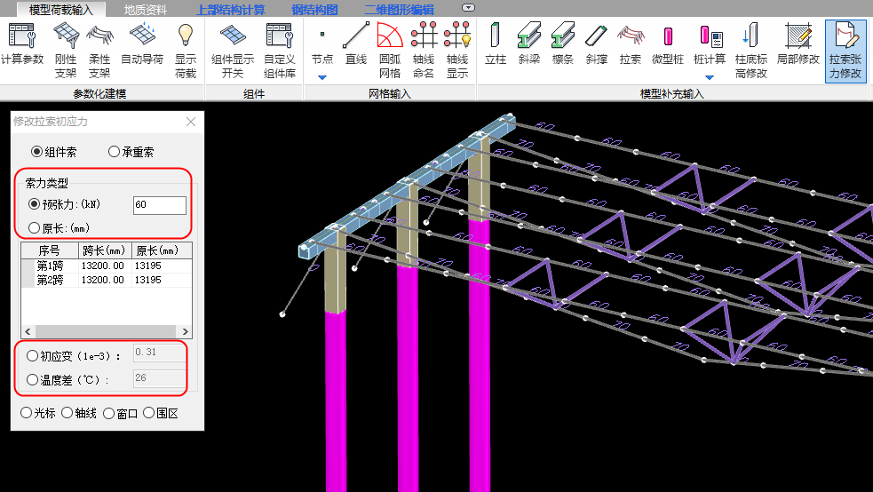
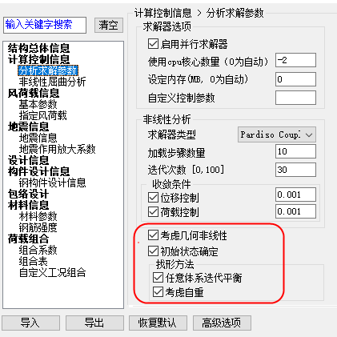
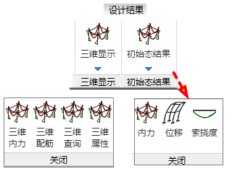
柔性支架属性定义和结果展示
初应力支持四种方式定义
可以定义索力、原长、初应变、温度差
四者之间转换程序自动换算
初应力
定义
非线性相关计算参数
四种
方式
自动考虑几何非线性
并增加初始状态找形分析
设计结果自动展示
设计结果
展示
初始态计算分析：位移、内力、索挠度
荷载态计算分析：位移、内力、索挠度、承载力
初始态分析
Notes:
针对柔性支架530版本增加了一系列属性定义和结果展示，有初应力分别可按照索力、原长、初应变、温度差四种方式定义、计算参数增加初始态找形方法、结果增加初始态内力、位移和挠度图。

Slide 18
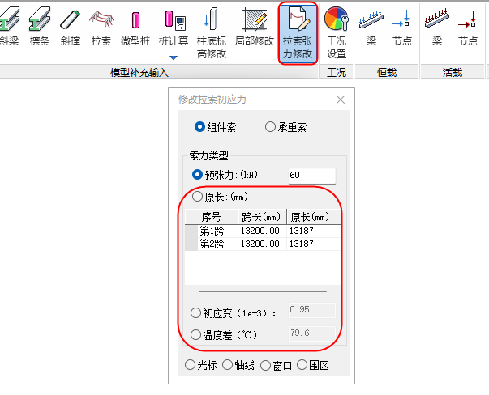
柔性支单层悬索、双层桁架索参数化模型输入
拉索张力修改增加原长、初应变和温度差的修改功能
拉索张力修改在预张力基础上，增加原长、初应变、温度的定义修改。程序根据预张力N 与原长 L0、预张力 N 与初应变 ε、预张力 N 与温度差∆T,之间的换算关系自动换算为预张力传给后处理分析。
Notes:
530光伏支架在已有成熟版本基础上重点增加了双层桁架索柔性支架参数化建模、
针对刚性、柔性参数化信息增加导入导出功能、
对构件增加分组功能可以按组编辑、荷载计算增加实用小工具
530柔性光伏支架在单层悬索形式基础上增加了双层索桁架的参数化模型输入，包括支架设计信息、拉索设置信息、光伏组件板信息、纵向柱间支撑布置以及基础形式等。

Slide 19
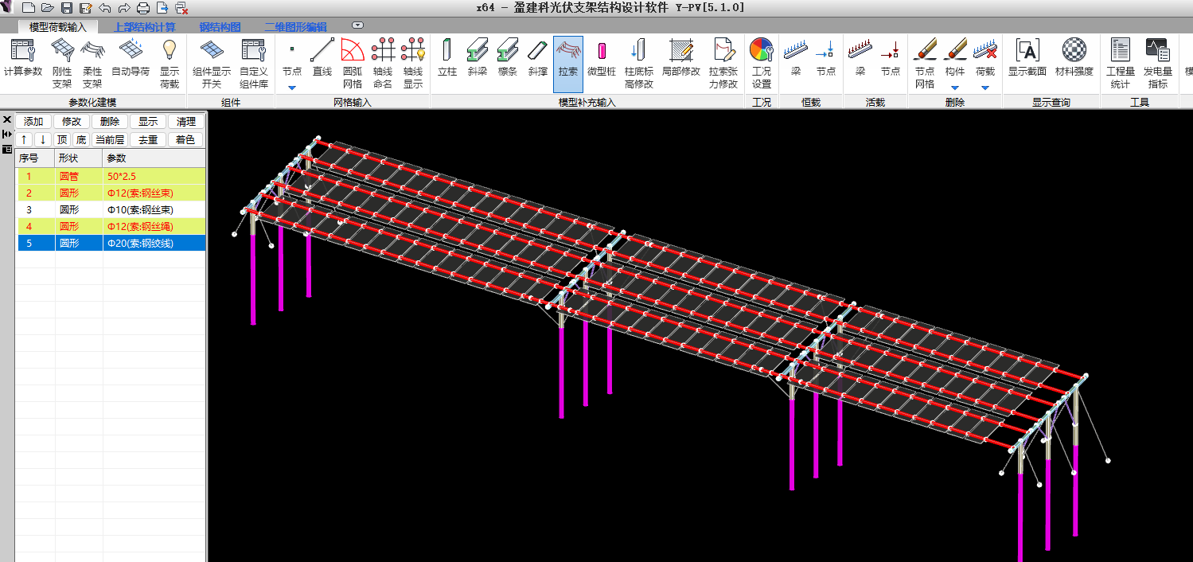
柔性支架参数化模型-交互修改功能
参数化模型输入完成后可独立修改拉索属性-索截面/索类型/强度等级/弹性模量
拉索属性交互修改

Slide 20
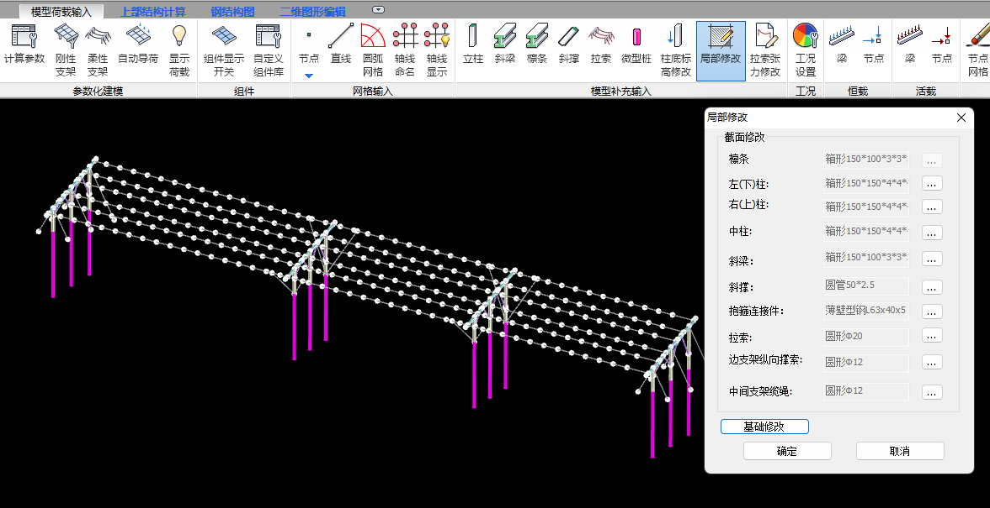
柔性支架参数化模型-交互修改功能
参数化模型输入完成后可交互修改局部截面尺寸包括构件/索/基础信息的修改功能
1
柱截面修改
局部交互修改
2
梁截面修改
3
支撑截面修改
纵向构件修改
4
5
拉索截面修改
6
基础信息修改

Slide 21
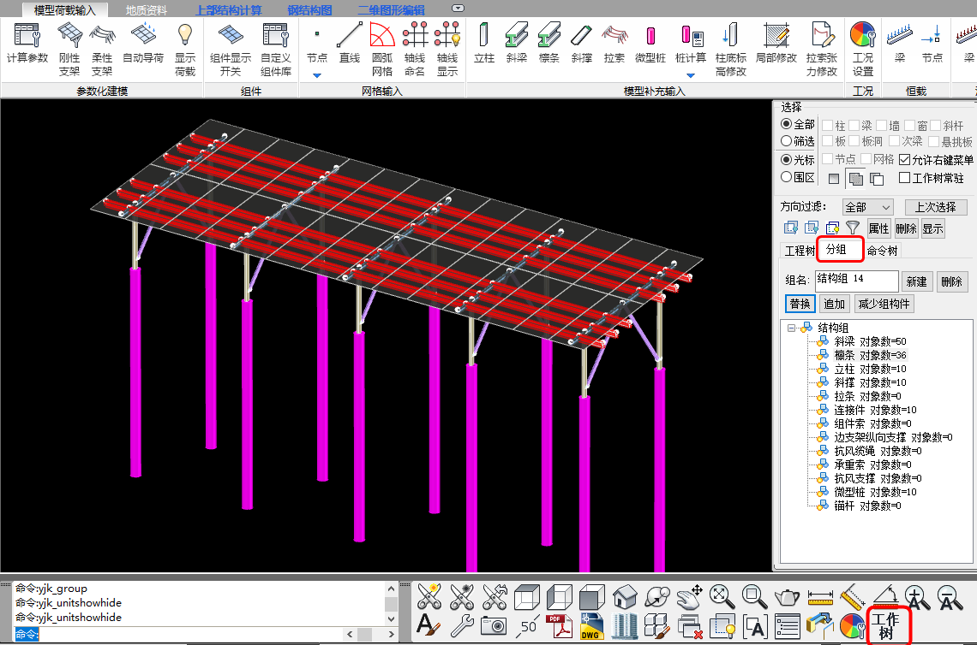
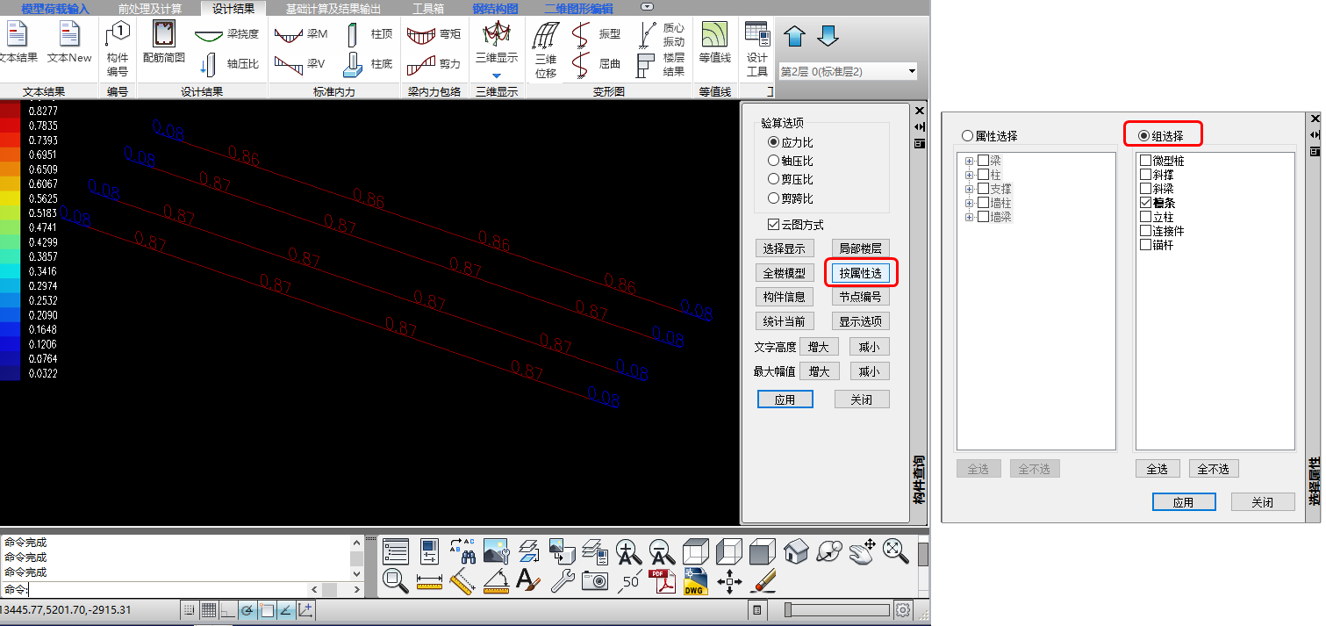
模型和结果展示增加构件分组功能
分组功能
分组功能
建模
分组功能
设计结果
分组功能
按照构件类型分组
接建模分组功能
模型输入工作树增加按构件类型分组
可以对分组双击显示、重命名、选择显示等操作
按照组类型选择不同属性组分别展示设计结果
Notes:
530版本在建模和设计结果模块分别增加了构件分组功能，按照构件类型进行分组，可根据分组进行查看、显示、编辑等操作。

Slide 22
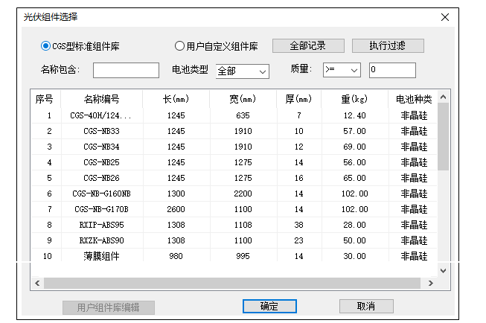
柔性支架参数化模型输入-光伏组件库
全面支持光伏组件标准库，并可自定义组件规格库
光伏组件
过滤选择组件
组件标准库
种类多样
自定义组件库
规格详细

Slide 23
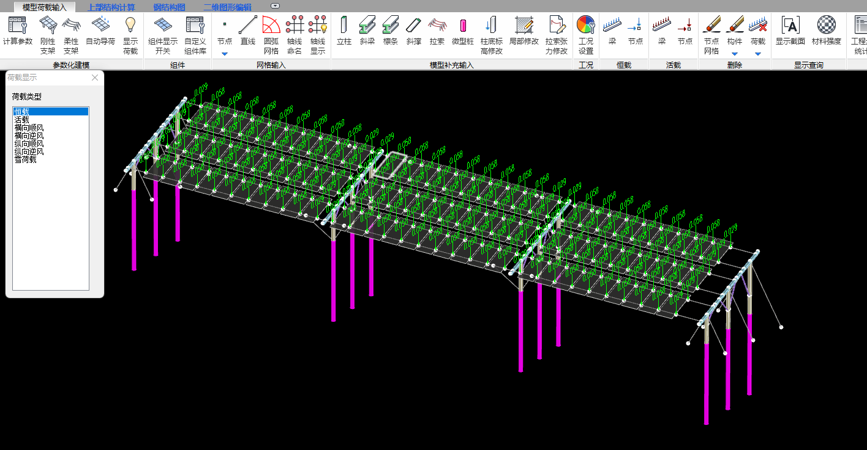
柔性支架参数化模型-自动导荷
荷载导算至相邻两块光伏板中间与索交点位置处的节点荷载
节点荷载
作用位置
荷载工况

Slide 24
02
计算分析与构件设计
01
01
索计算分析自动考虑几何非线性
02
03
02
荷载效应组合非线性分析
03
设计结果查看：索位移/内力/承载力

Slide 25
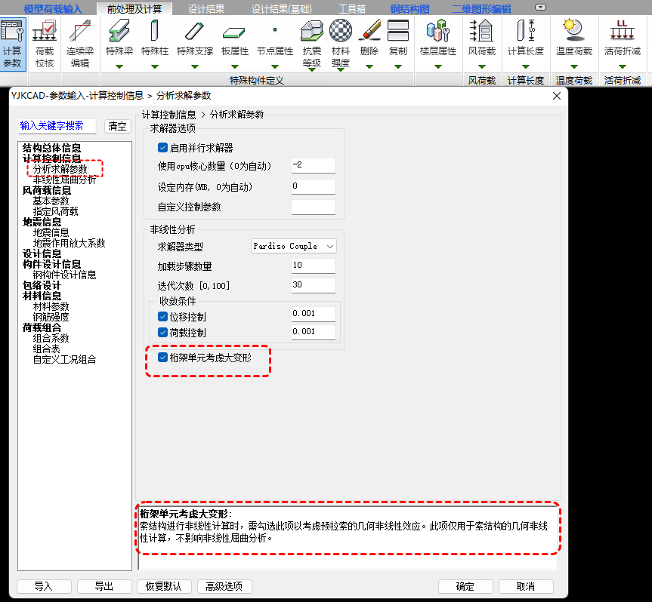
光伏柔性支架-考虑几何非线性
索结构进行非线性计算考虑拉索的几何非线性效应
对于非线性效应大的结构，
一次计算是难以得到精确结果，
只能采用分步逐次迭代的方法
进行分析。程序采用的经典非
线性分析方法：牛顿-拉弗森迭代法。
几何非线性

Slide 26
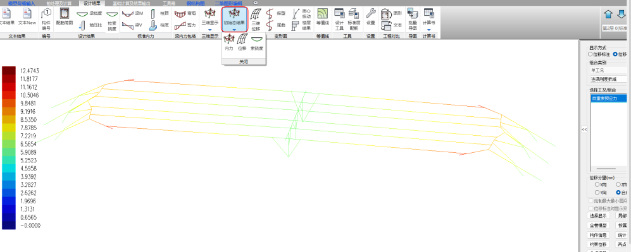
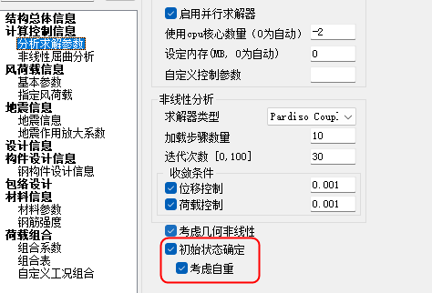
光伏柔性支架-考虑几何非线性
索结构进行非线性计算考虑拉索的几何非线性效应
初始态分析控制参数和初始态结果输出，
初始态结果包括内力、位移和索挠度图。

Slide 27
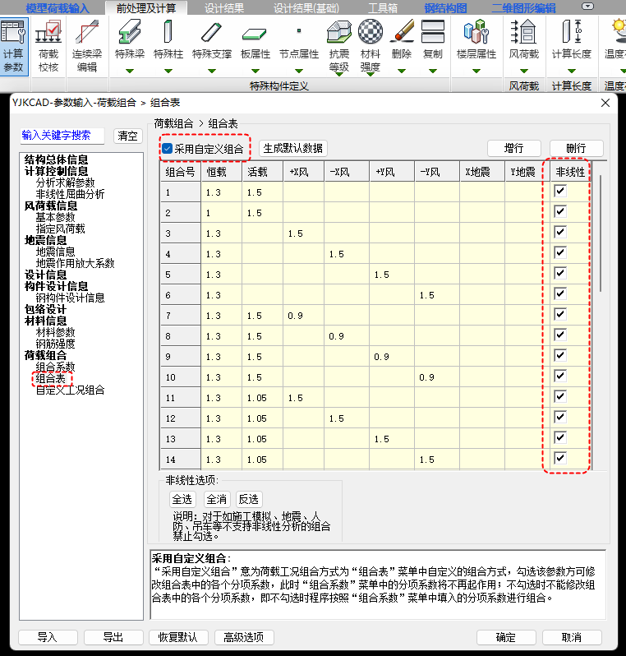
光伏柔性支架-非线性分析
索结构自动进行非线性分析
在非线性分析中，需先组合荷载，再进行内力分析，比如计算恒+活的组合效应， 我们首先将恒载荷载和活载荷载组合，然后进行非线性分析。
表中每组组合荷载程序会自动增加索预张力工况按照相应组合下的恒载考虑相应的分项系数。
由于地震通用方法是振型分解反应谱法，因此程序对含地震组合的效应处理：首先单独计算地震作用效应，其次组合除地震作用外的其他荷载工况，然后非线性计算除地震效应外的组合效应，最后非线性组合计算叠加地震效应。

Slide 28
光伏柔性支架-结果查看
索结构整体三维位移图
单工况类别查看
每组工况查看,注：单工况计算是在施加预拉力之后进行的。
整体非线性工况，
如FUNDATION1
为恒+预拉力+活

Slide 29
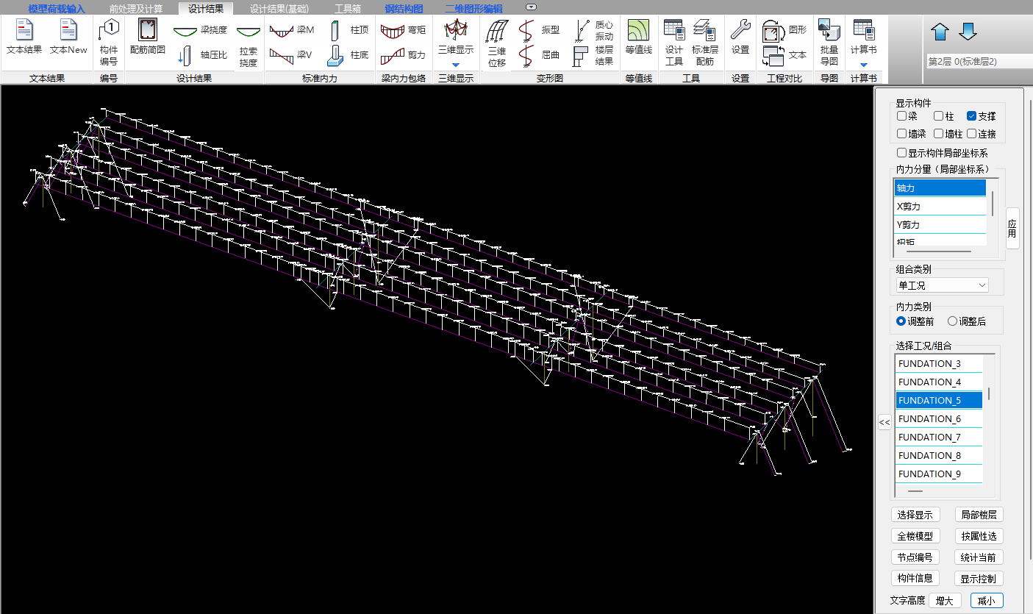
光伏柔性支架-结果查看
索结构整体三维内力图
单工况类别查看
每组工况查看,注：单工况计算是在施加预拉力之后进行的。
整体非线性工况，
如FUNDATION1
为恒+预拉力+活

Slide 30
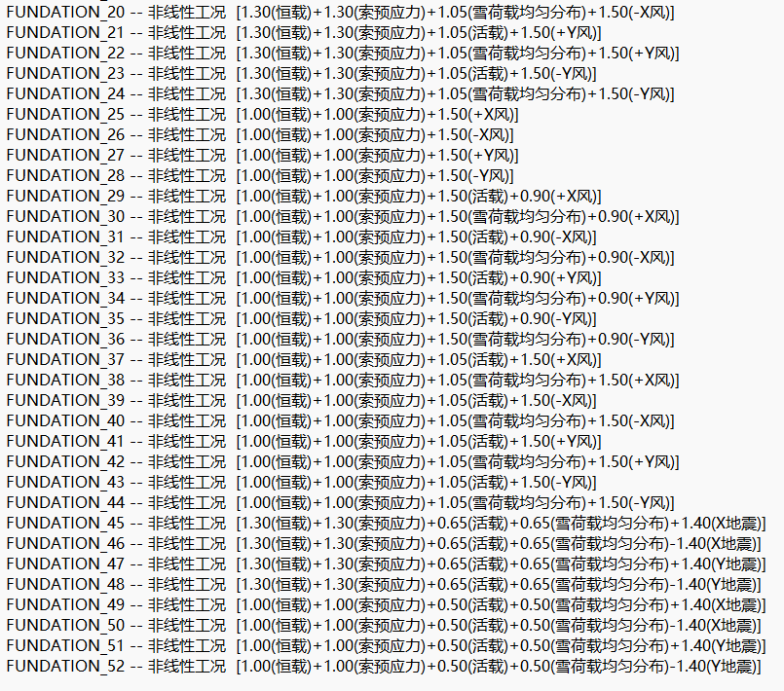
光伏柔性支架-结果查看
构件信息输出非线性组合工况详细信息

Slide 31
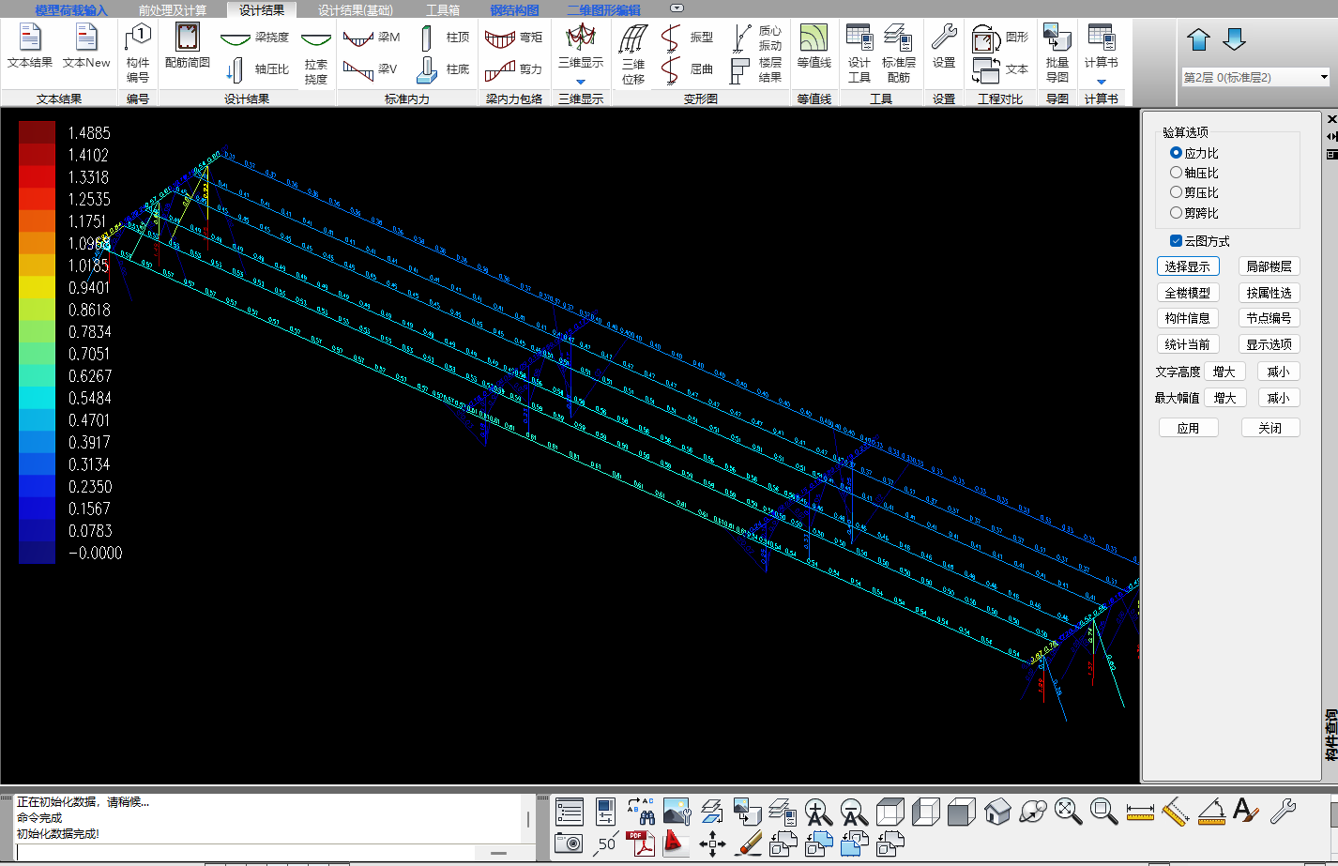
光伏柔性支架-结果查看
整体三维应力图

Slide 32
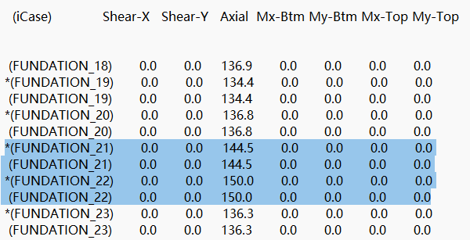
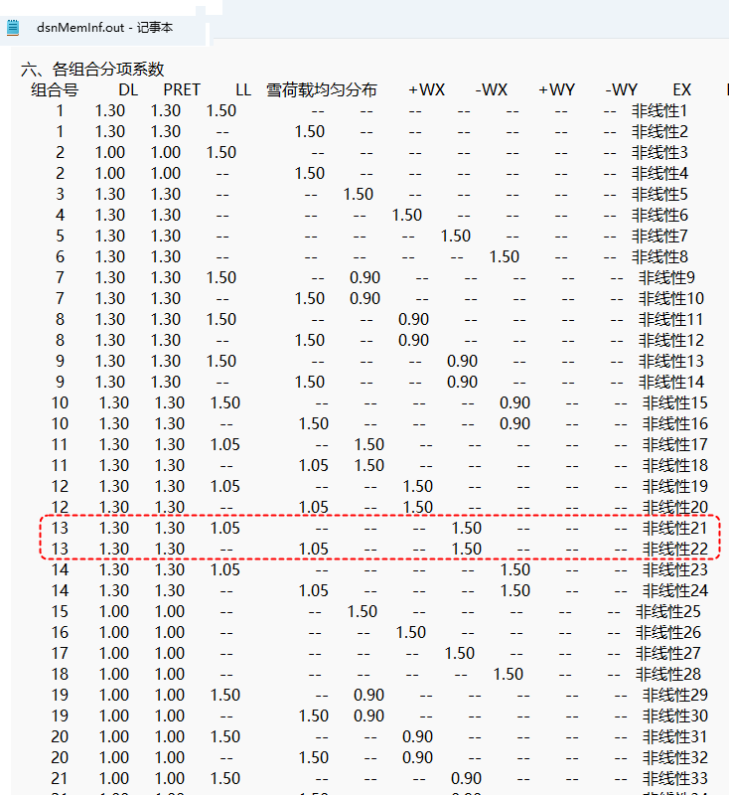
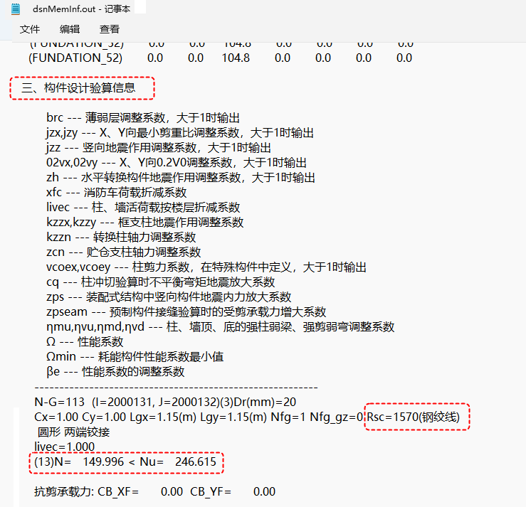
光伏柔性支架-结果查看
构件信息输出索承载力验算过程/控制组合/计算结果

Slide 33
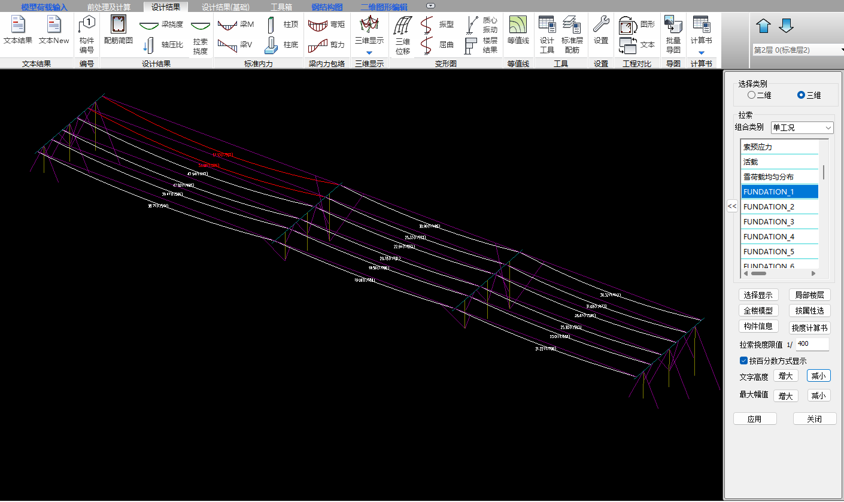
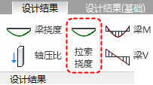
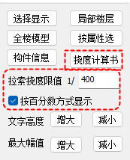
光伏柔性支架-结果查看
拉索三维挠度图
根据限值控制给出显红提示
并输出挠度计算书

Slide 34
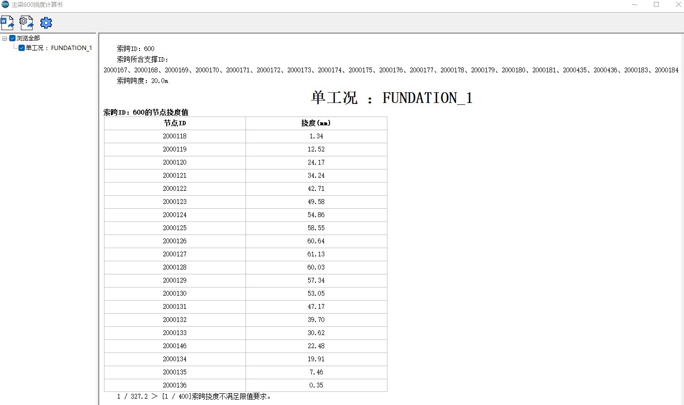
光伏柔性支架-结果查看
拉索挠度计算书

Slide 35
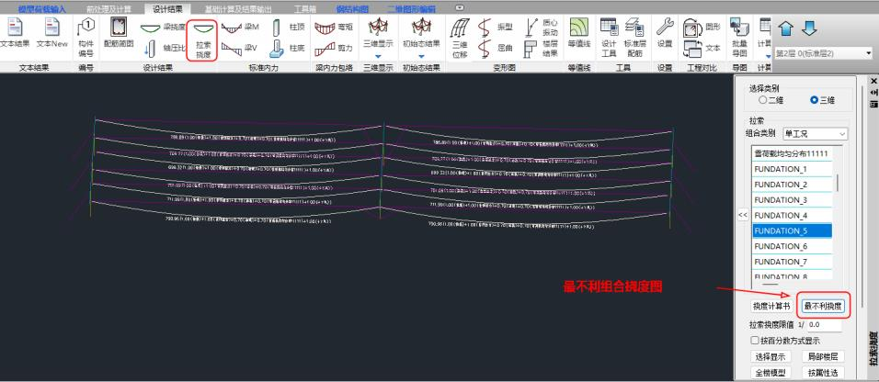
光伏柔性支架-结果查看
点击最不利挠度，程序在二维和三维挠度图中显示最不利组合挠度结果同时输出最不利挠度结果对应的组合工况。

Slide 36
03
基础设计
基础设计
基础施工图
用于桩基计算
用于接力上部荷载计算
用于桩承载力验算
用于单构件桩结果输出
用于桩配筋标注
用于桩基钢筋修改
用于桩剖面图绘制
用于绘制桩基定位图

Slide 37
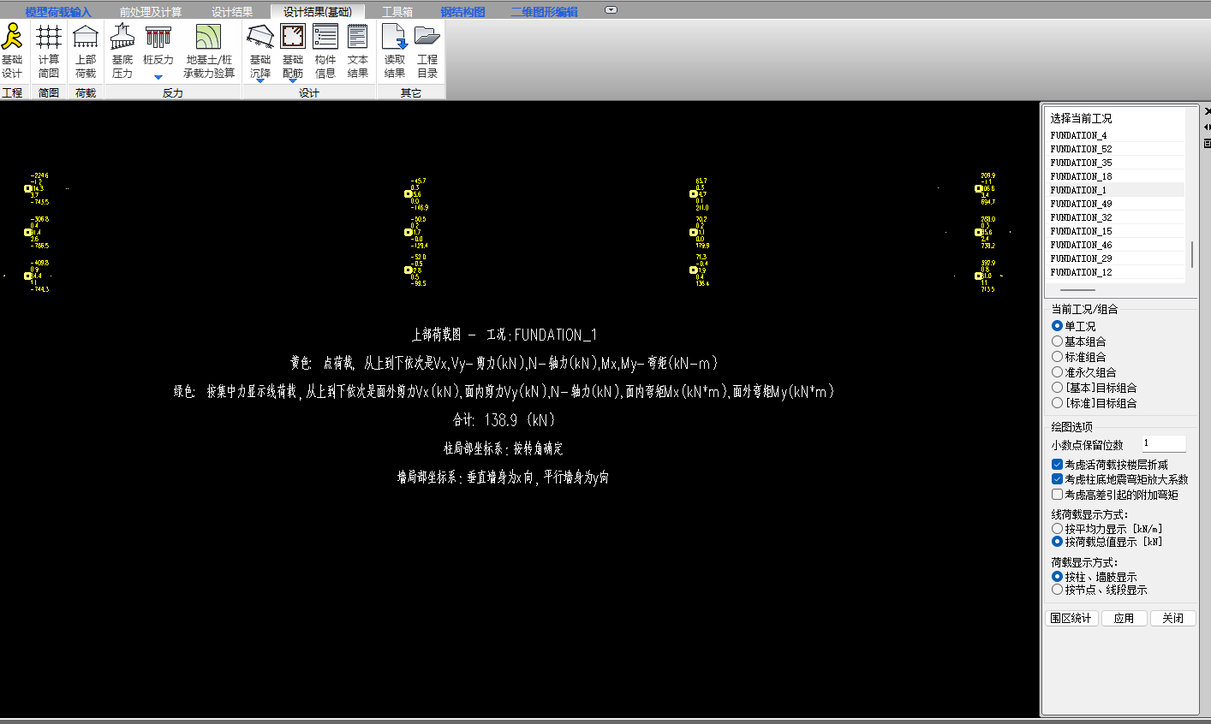
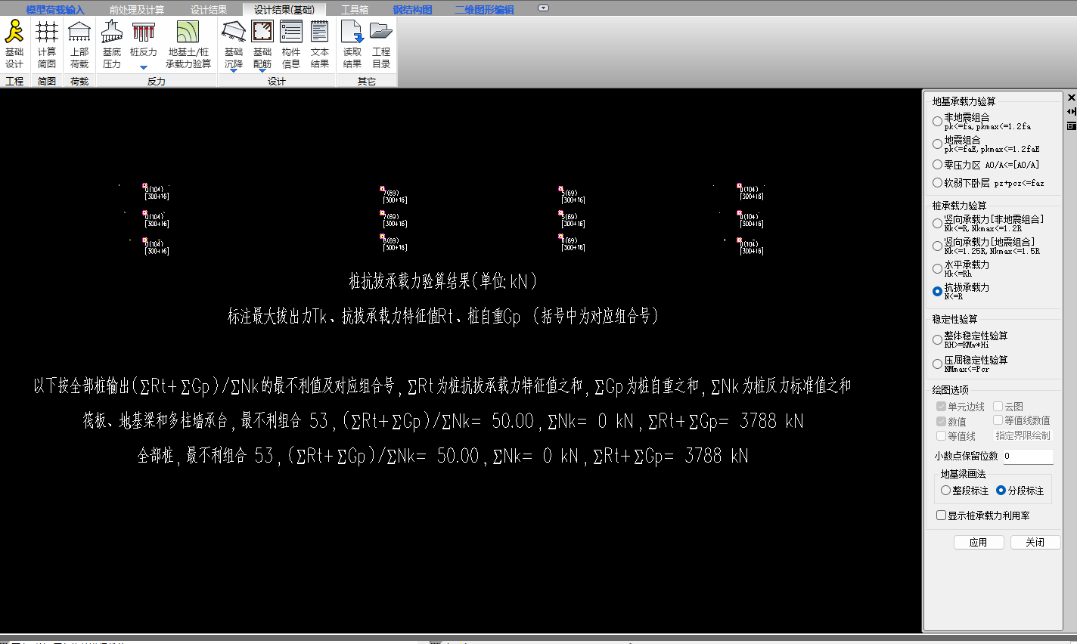
基础设计-桩基验算
文本结果
输出详细计算书
桩基验算
非线性组合工况
桩承载力验算
竖向承载力计算
水平承载力计算
抗拔承载力计算
桩稳定性验算
整体稳定性验算
桩承载力验算
压屈稳定性验算
稳定性验算
简图结果

Slide 38
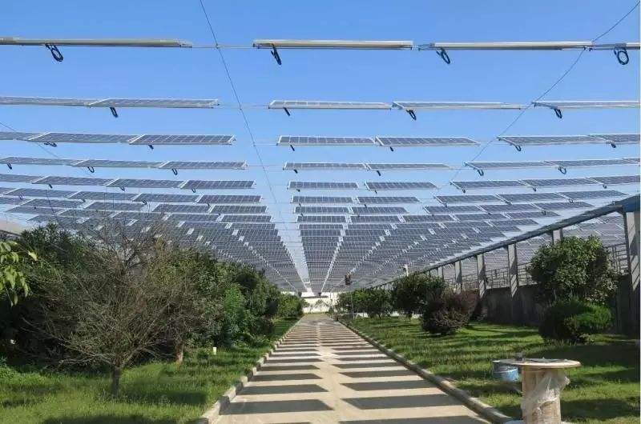
盈建科期待
与美好集团更加全面与深入合作
THANKS
北京市东城区北三环东路36号
010-60936006
盈建科助力建筑工业化
support@yjk.cn
www.yjk.cn
PPT模板下载：www.1ppt.com/moban/ 行业PPT模板：www.1ppt.com/hangye/
节日PPT模板：www.1ppt.com/jieri/ PPT素材下载：www.1ppt.com/sucai/
PPT背景图片：www.1ppt.com/beijing/ PPT图表下载：www.1ppt.com/tubiao/
优秀PPT下载：www.1ppt.com/xiazai/ PPT教程： www.1ppt.com/powerpoint/
Word教程： www.1ppt.com/word/ Excel教程：www.1ppt.com/excel/
资料下载：www.1ppt.com/ziliao/ PPT课件下载：www.1ppt.com/kejian/
范文下载：www.1ppt.com/fanwen/ 试卷下载：www.1ppt.com/shiti/
教案下载：www.1ppt.com/jiaoan/
字体下载：www.1ppt.com/ziti/

